Slide 1
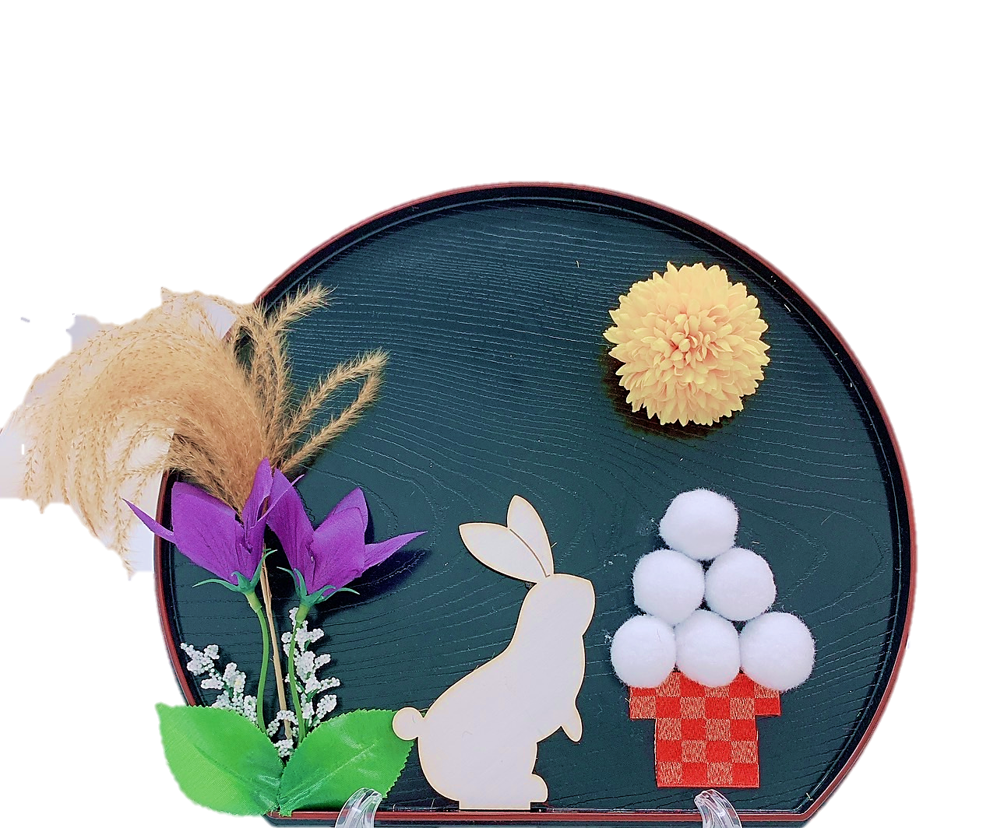


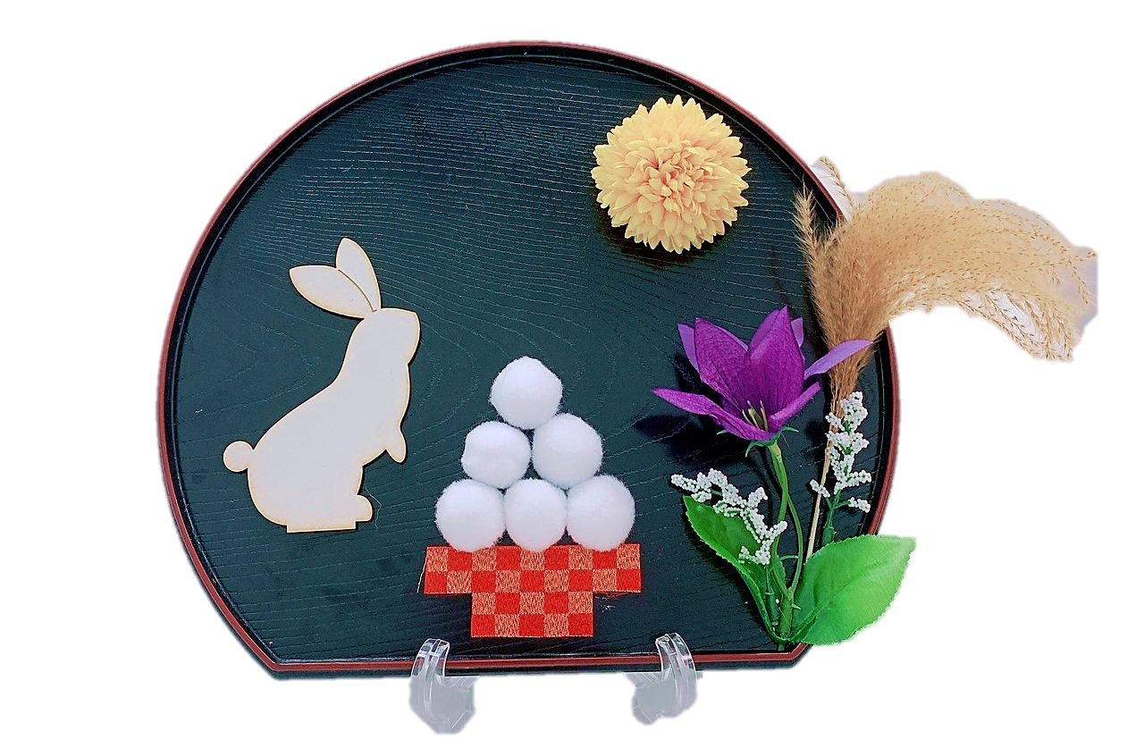

季節を感じるハンドメイド
季節を感じるハンドメイド
お月見
アレンジメント
お月見
アレンジメント
オンラインアクティビティ開催日時
2023年9月4日（月）
午後2時～午後3時

